Slide 1
LHCb
Carla, Elisabeth, Yasmine

Slide 2
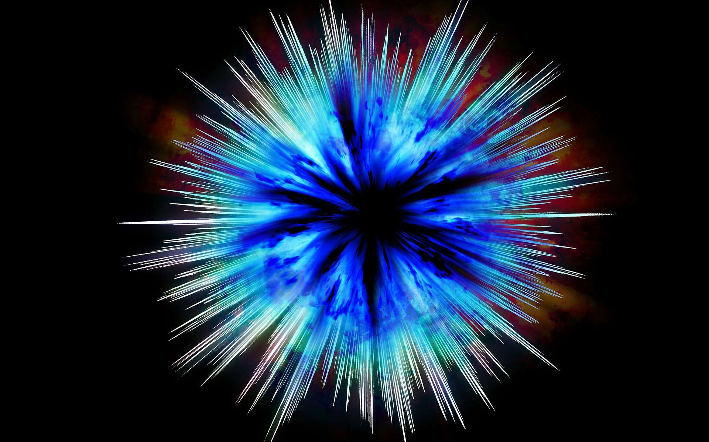

Slide 3
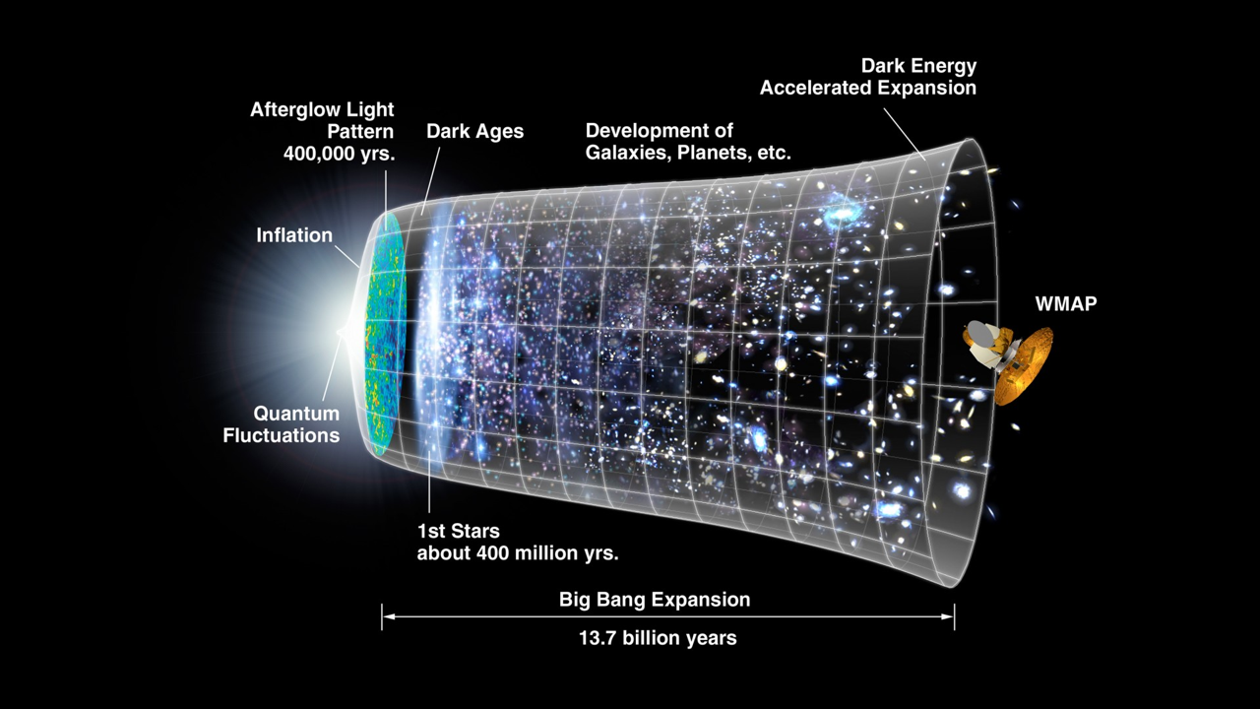
Mesure du temps de vie du D⁰ avec le détecteur LHCb
Pourquoi s’intéresser à l’anti-matière?
Masterclass @ LAL - 2018
Vitalii Lisovskyi, Fabrice Desse Yasmine Amhis

Slide 4
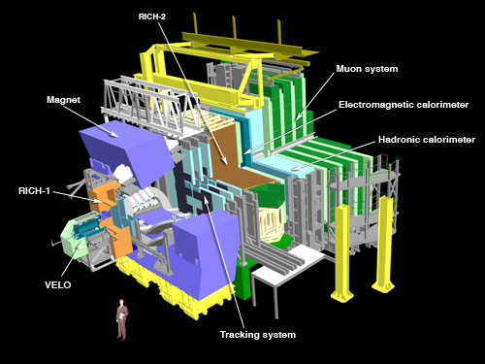
Le détecteur LHCb

Slide 5
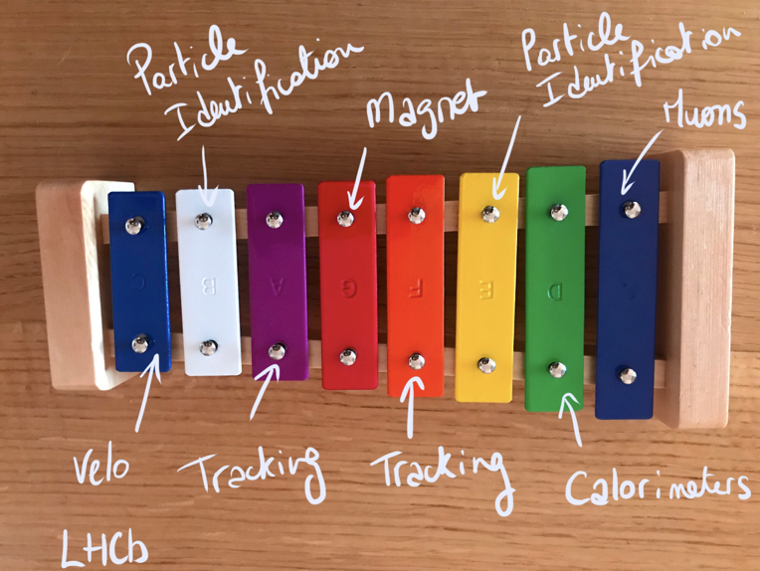

Slide 6


















Les protons entrent en collision…

Slide 7
Les protons entrent en collision …
Proton
Proton
up
up
down
up
up
down

Slide 8





Les protons entrent en collision …

Slide 9

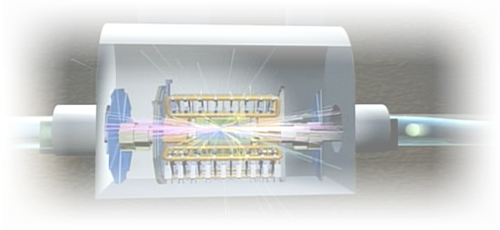




Les protons entrent en collision…

Slide 10
Mais qu’a de spécial le D⁰?
D⁰ meson
Charm quark
Up
antiquark

Slide 11
Mais qu’a de spécial le D⁰?
anti-D⁰ meson
Charm antiquark
Up
quark

Slide 12
Collision
Autre Collision

Slide 13


Slide 14
Vertex primaire
D⁰
Vertex secondaire
On peut mesurer cette distance
Et on connaît la vitesse du D⁰.
Donc on peut mesurer son temps de vie !

Slide 15
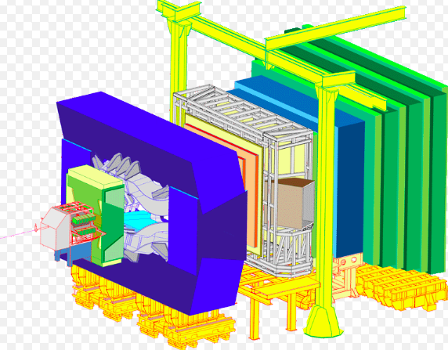
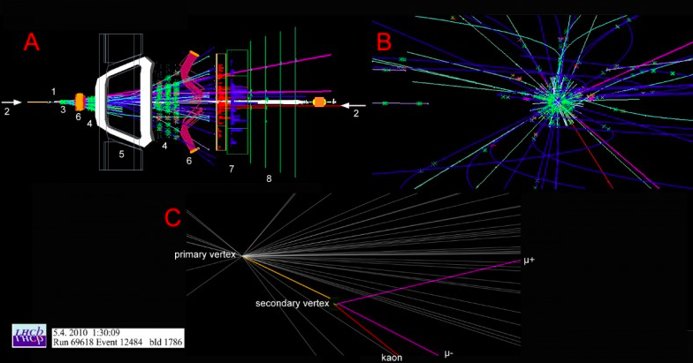
Des événements dans LHCb

Slide 16
Est ce que tous les événements enregistrés par LHCb sont intéressants?
Signal
Bruit de fond

Slide 17


Tous les événements produits sont ils intéressants?
Signal
Bruit de fond

Slide 18
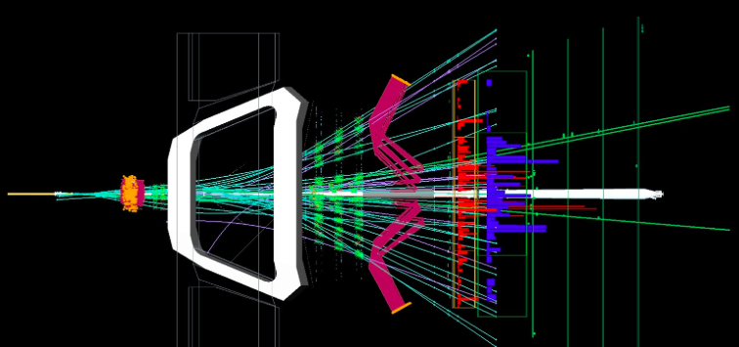
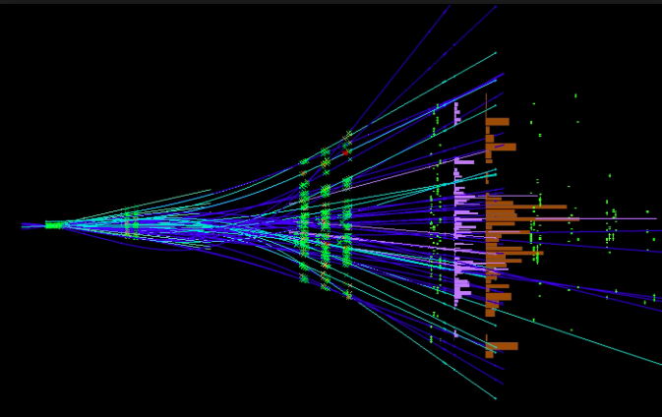

Comment isoler les événements de signal?
LHCb
LHCb

Slide 19
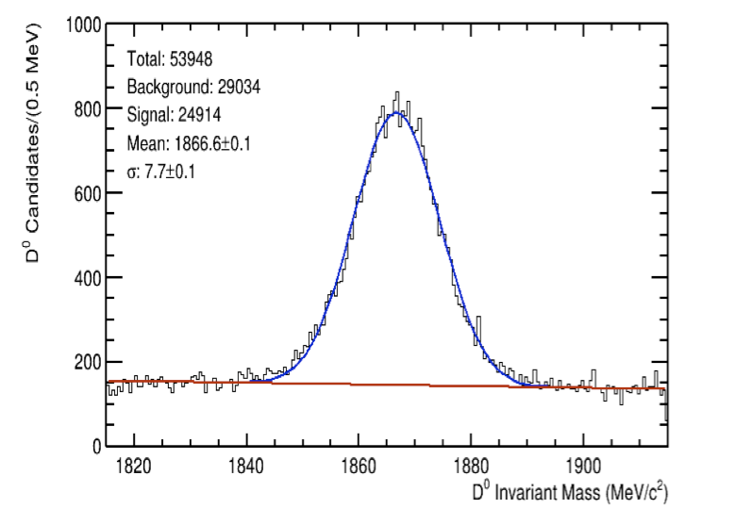
Comment isoler les événements de signal?
D⁰
Variable discriminante ?
Masse invariante du D⁰
Séparation du signal et du bruit de fond
Mesure du temps de vie du D⁰

Slide 20

Soyons précis

Slide 21
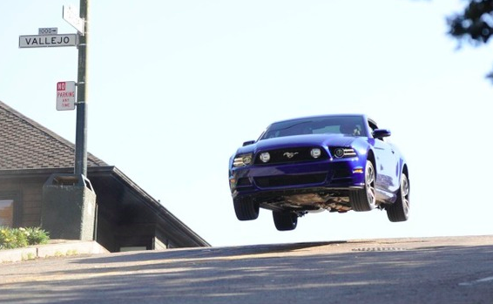
Soyons précis
Quelle est la couleur
de la voiture ?

Slide 22
Soyons précis
Quelle est la couleur
de la voiture ?
Rouge, Verte, Jaune, Bleue etc…

Slide 23
Soyons précis
Quelle est la couleur
de la voiture ?
Rouge, Verte, Jaune, Bleue etc…
Plus le nombre de personnes a qui on
pose la question est grand
Plus on a de chance de s’approcher de la vérité !

Slide 24

Une mesure sans son incertitude?
Cela n’a pas de sens !

Slide 25
Quelle est la précision de ma mesure?
Il n’y a pas de règle absolue !
En l’absence de bruit de fond et pour un échantillon contenant N événements de signal, alors on peut mesurer les propriétés du signal, comme le temps de vie avec une précision relative de
(100/√N)%

Slide 26

Quelle est la précision de ma mesure?
Il n’y a pas de règle absolue.
En l’absence de bruit de fond et pour un échantillon contenant N événements de signal, alors on peut mesurer les propriétés du signal, comme le temps de vie avec une précision relative de (100/√N)%
100 Evénements → précision de 10.0%
10000 Evénements → précision de 1.00%
1000000 Evénements → précision de 0.10%
100000000 Evénements → précision de 0.01%
Précision mondiale 0.35 %

Slide 27
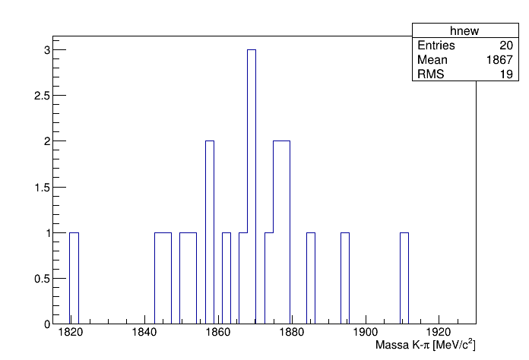
Un exemple d’histogramme
3
2
1
4
Chaque « coup » correspond a un événement !

Slide 28
Un exemple d’histogramme
3
2
1
4
Chaque « coup » correspond a un événement !
Nous allons récolter vos résultats pour les discuter avec les collègues au CERN !

Slide 29
Concepts importants
Mesure
Précision
Signal
Masse
Histo
Temps de vie
Bruit de fond

Slide 30
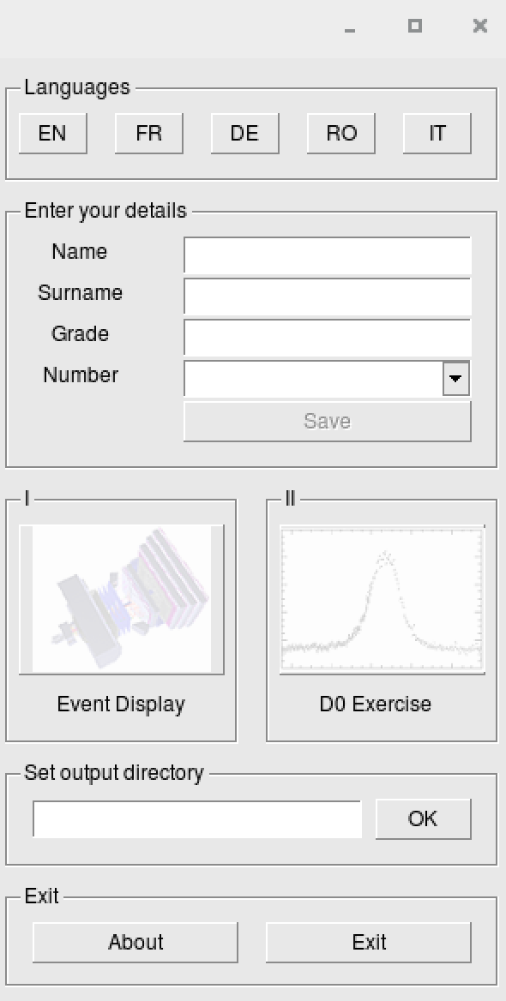

Slide 31
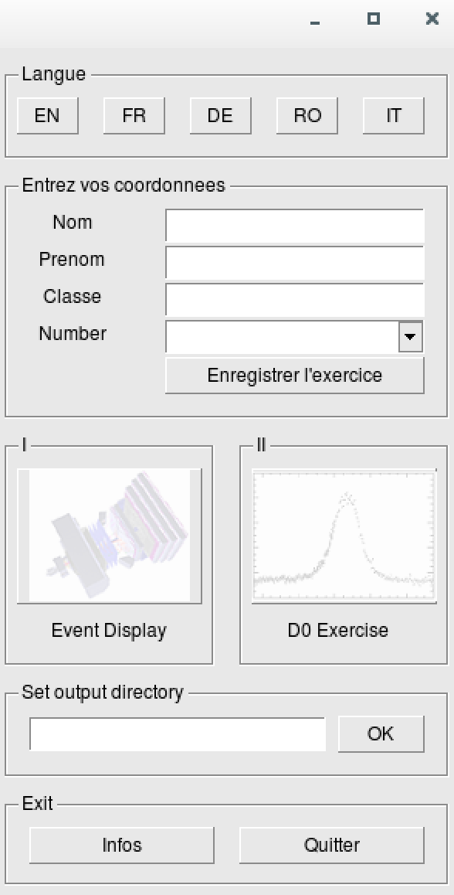

Slide 32
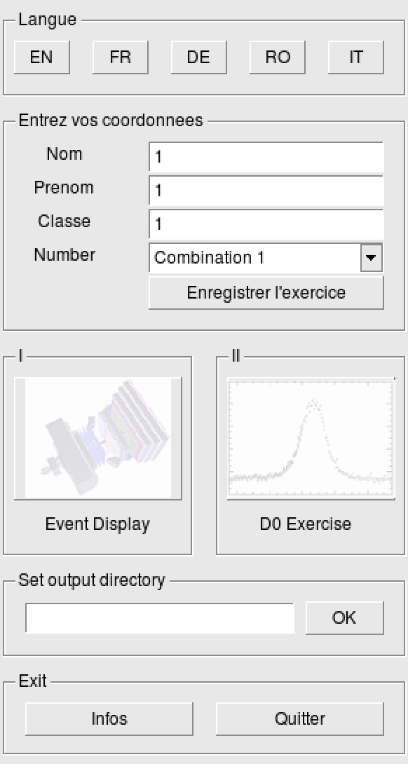

Slide 33
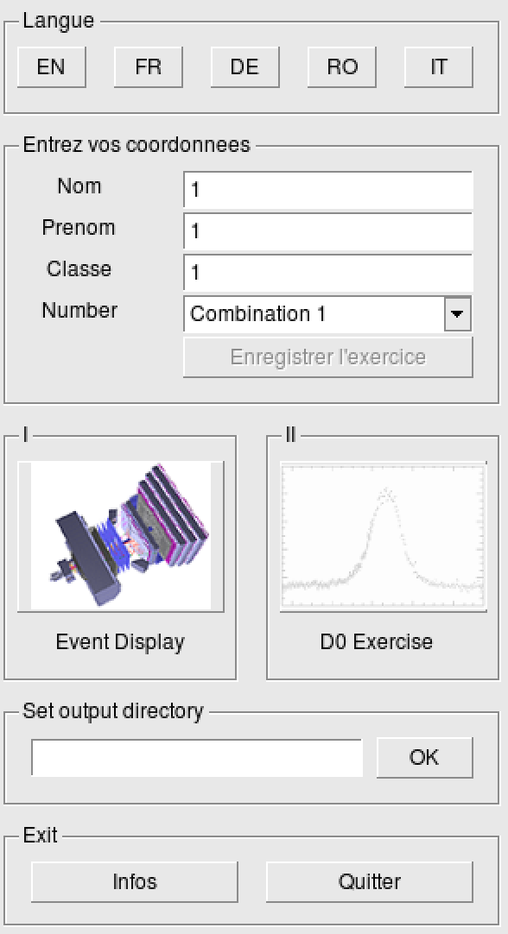

Slide 34
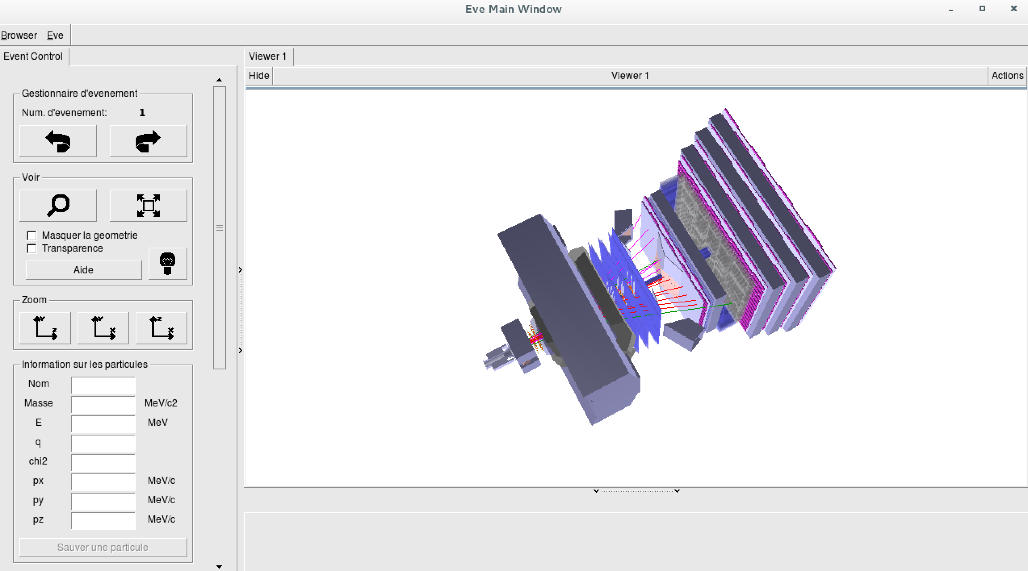

Slide 35
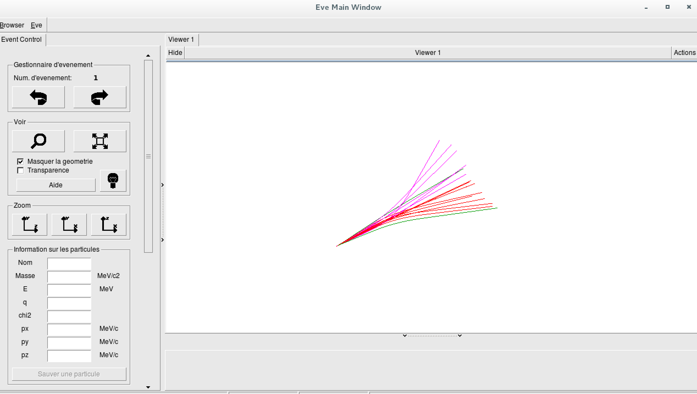

Slide 36
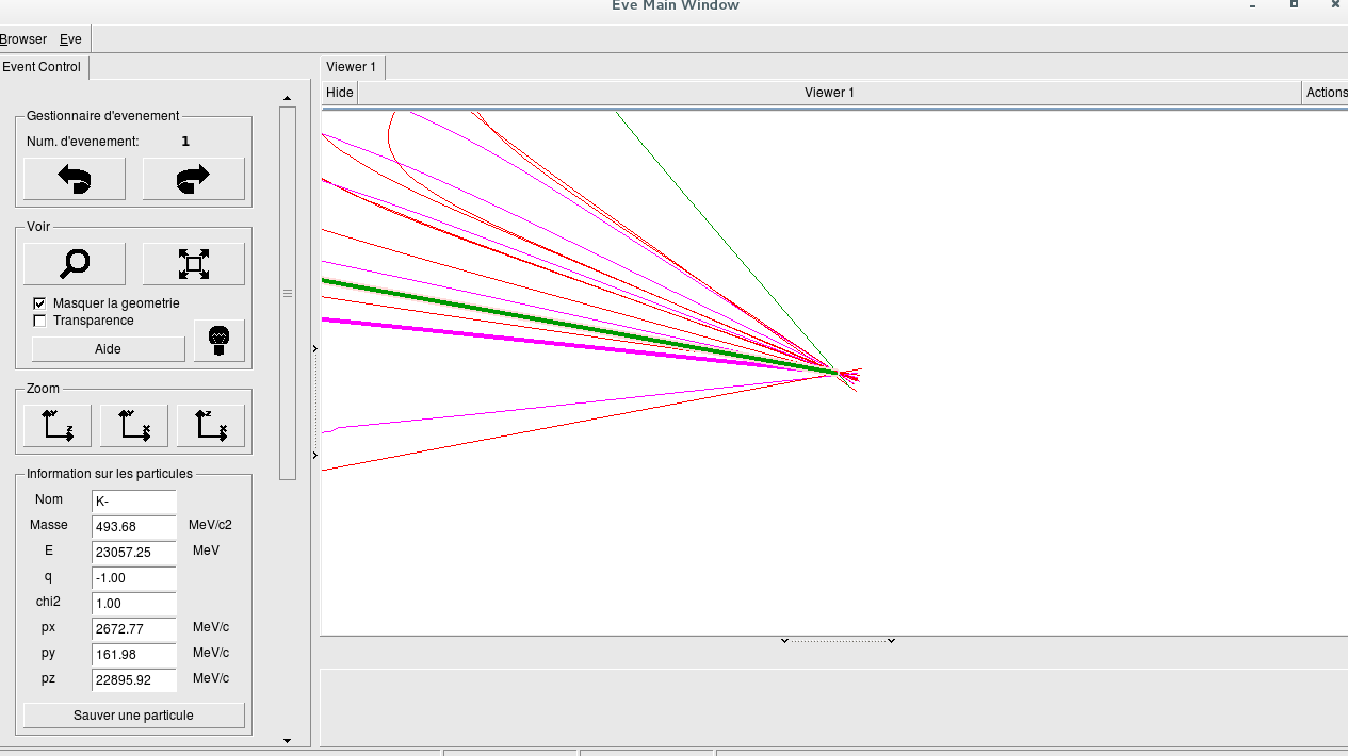

Slide 37
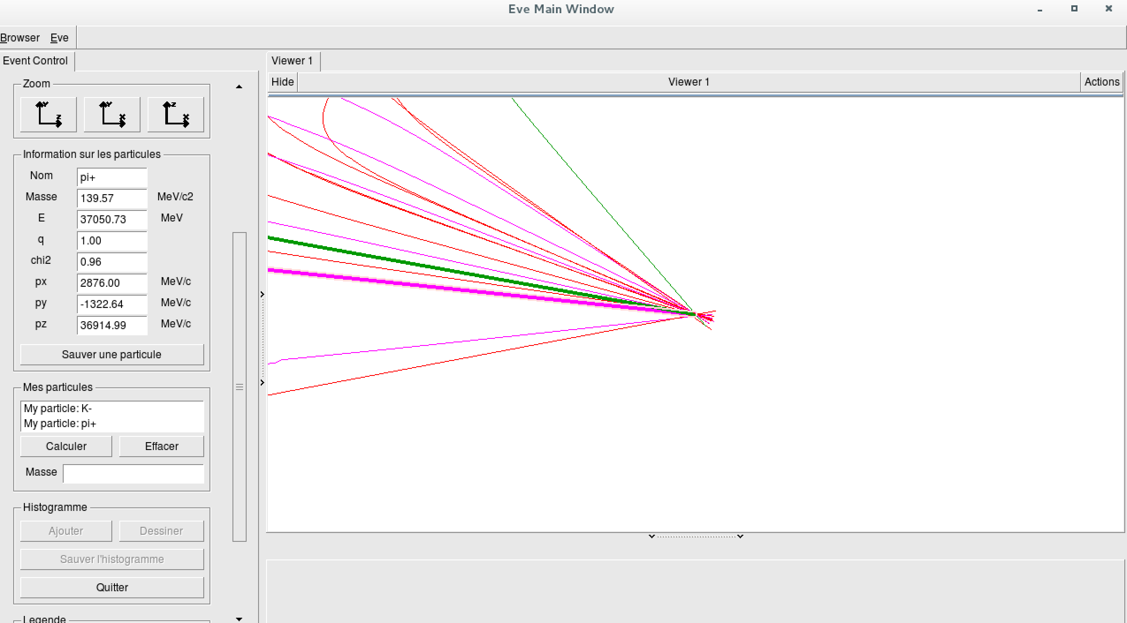

Slide 38
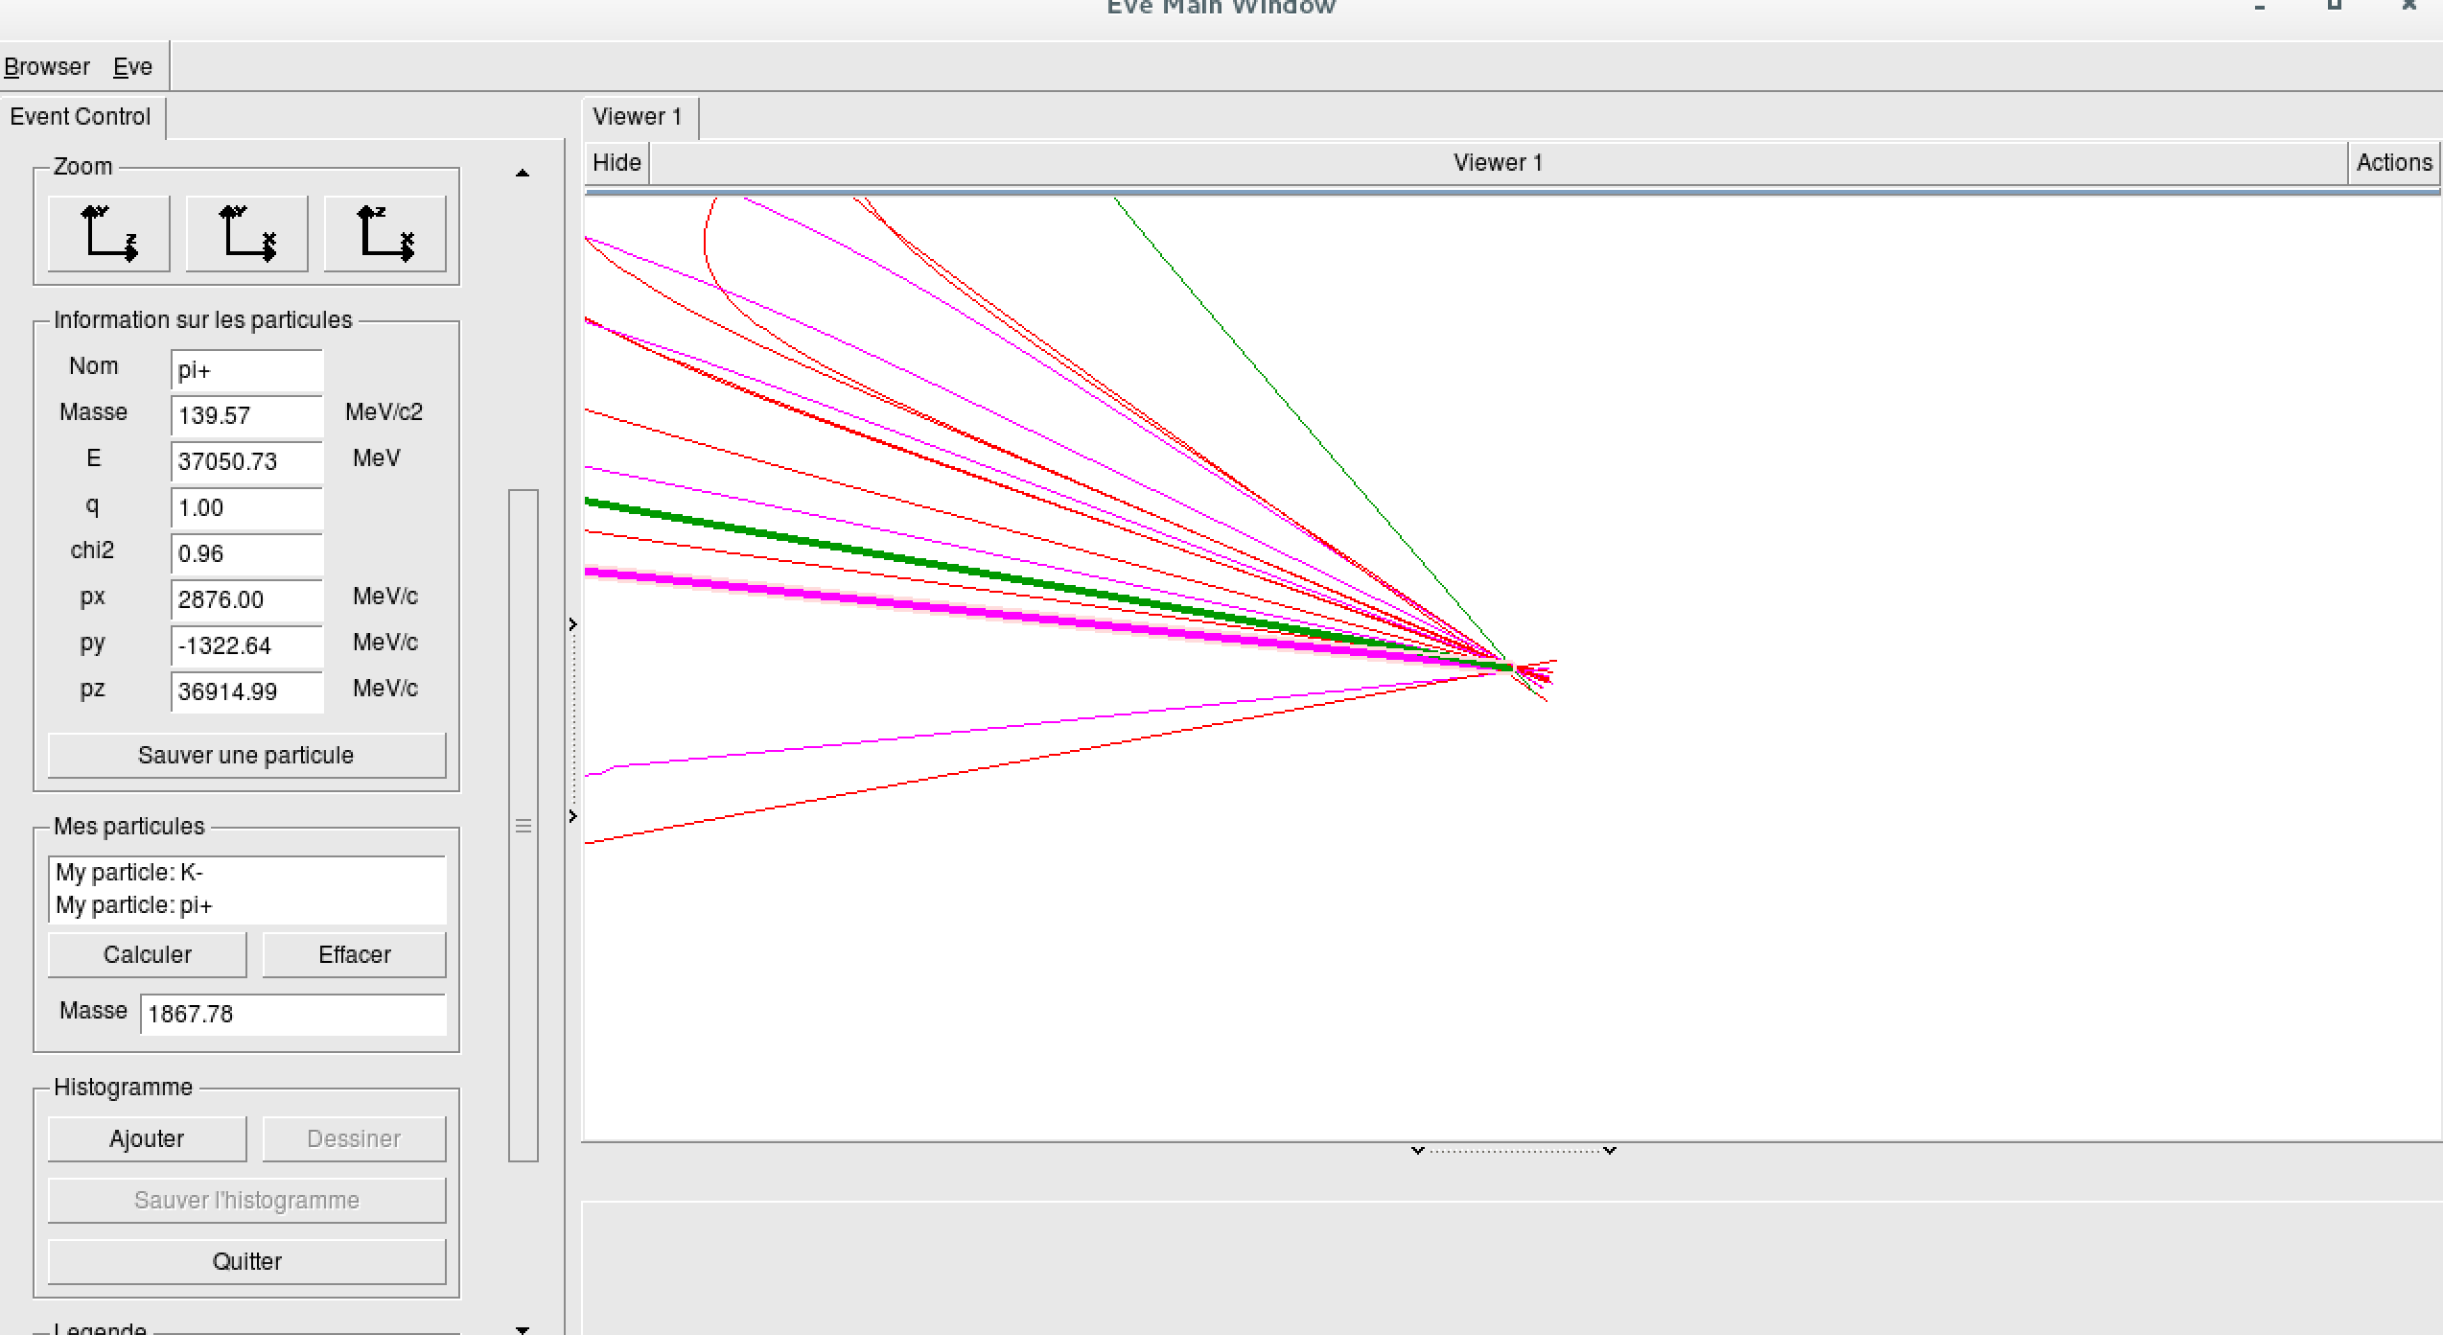

Slide 39
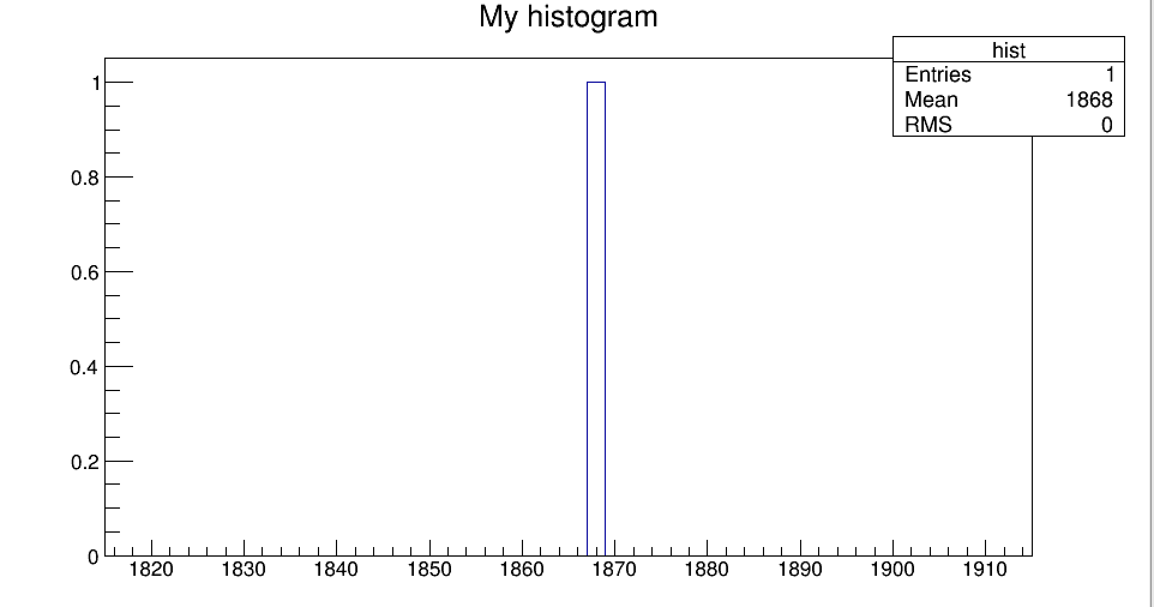

Slide 40
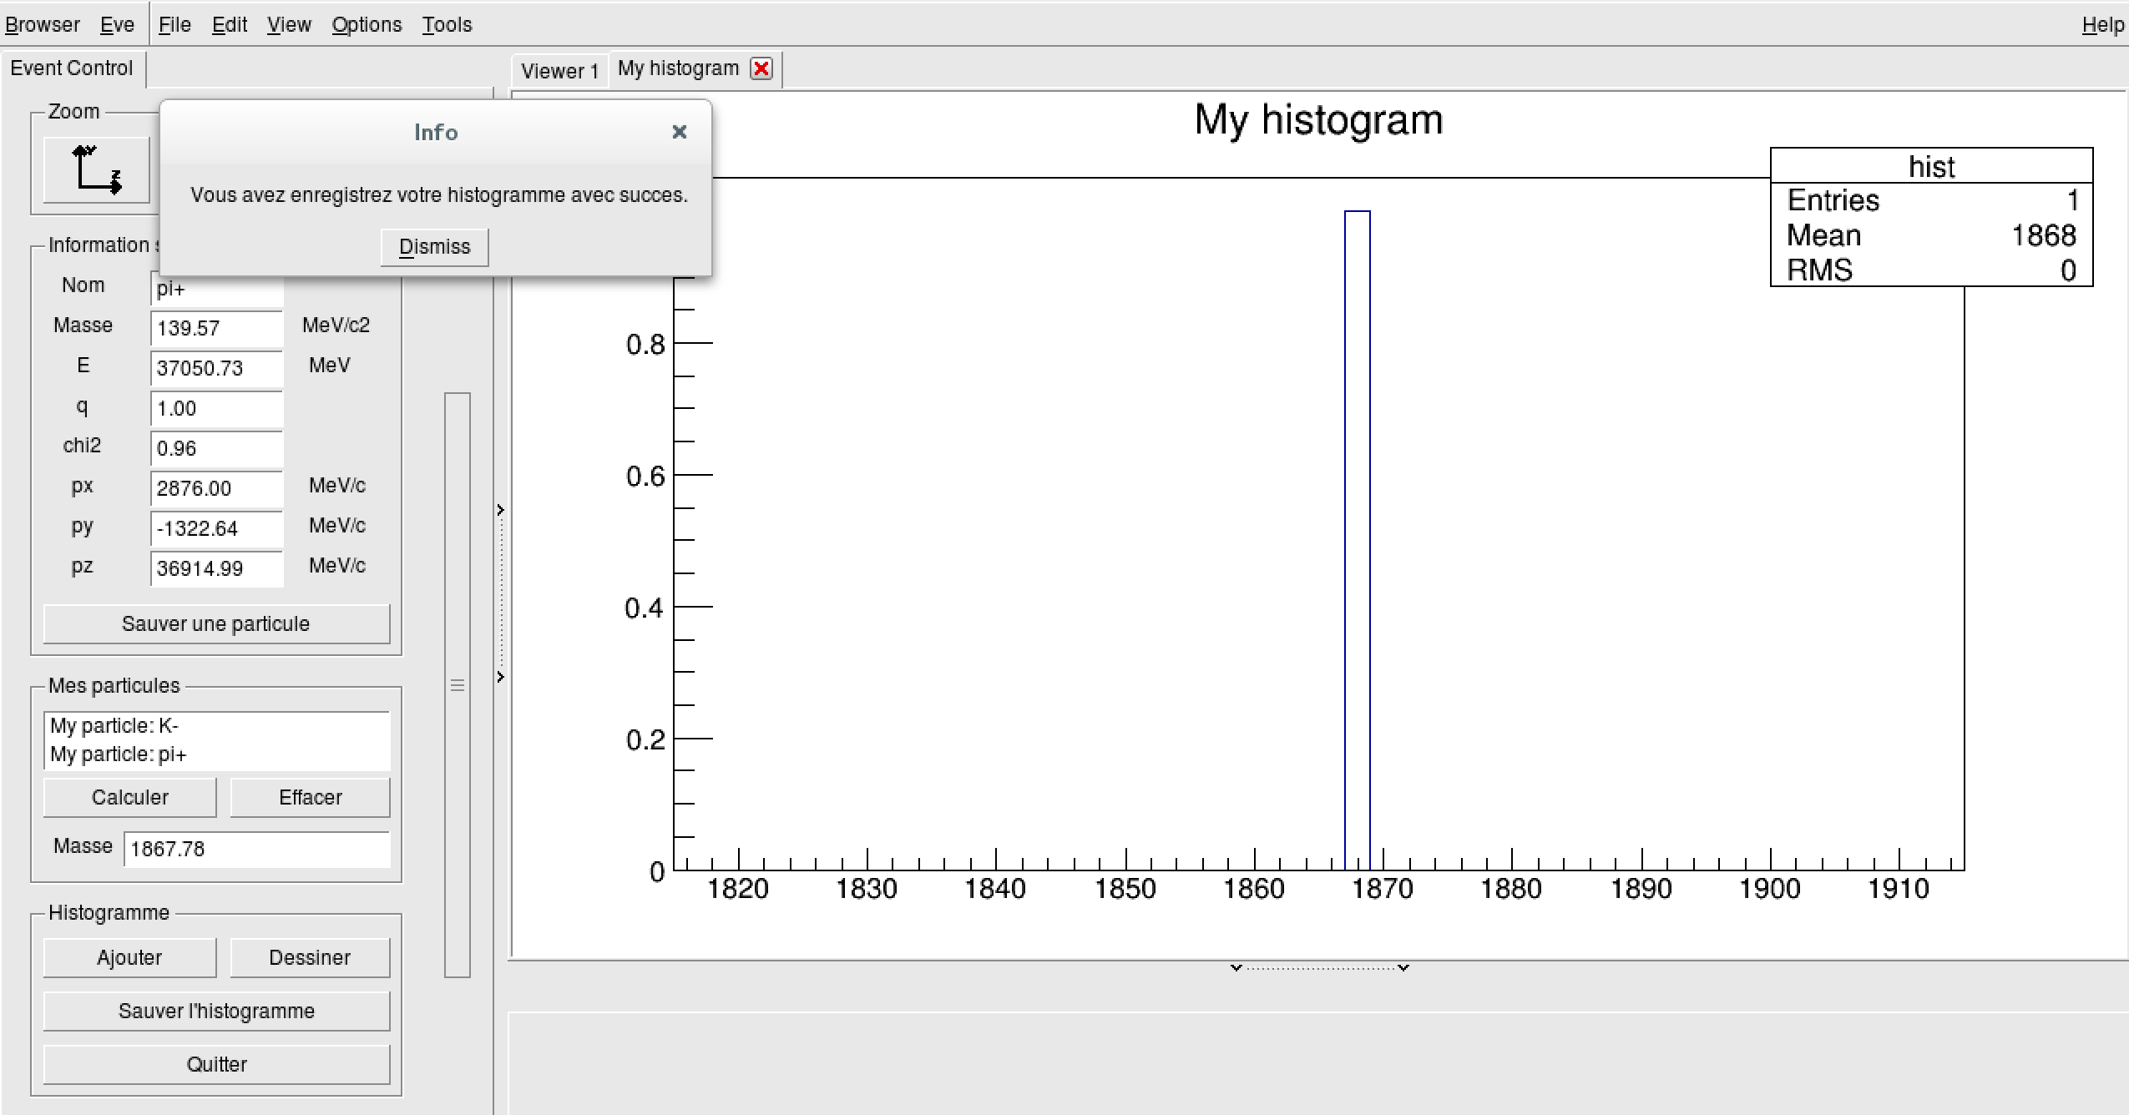
SUPER IMPORTANT

Slide 41
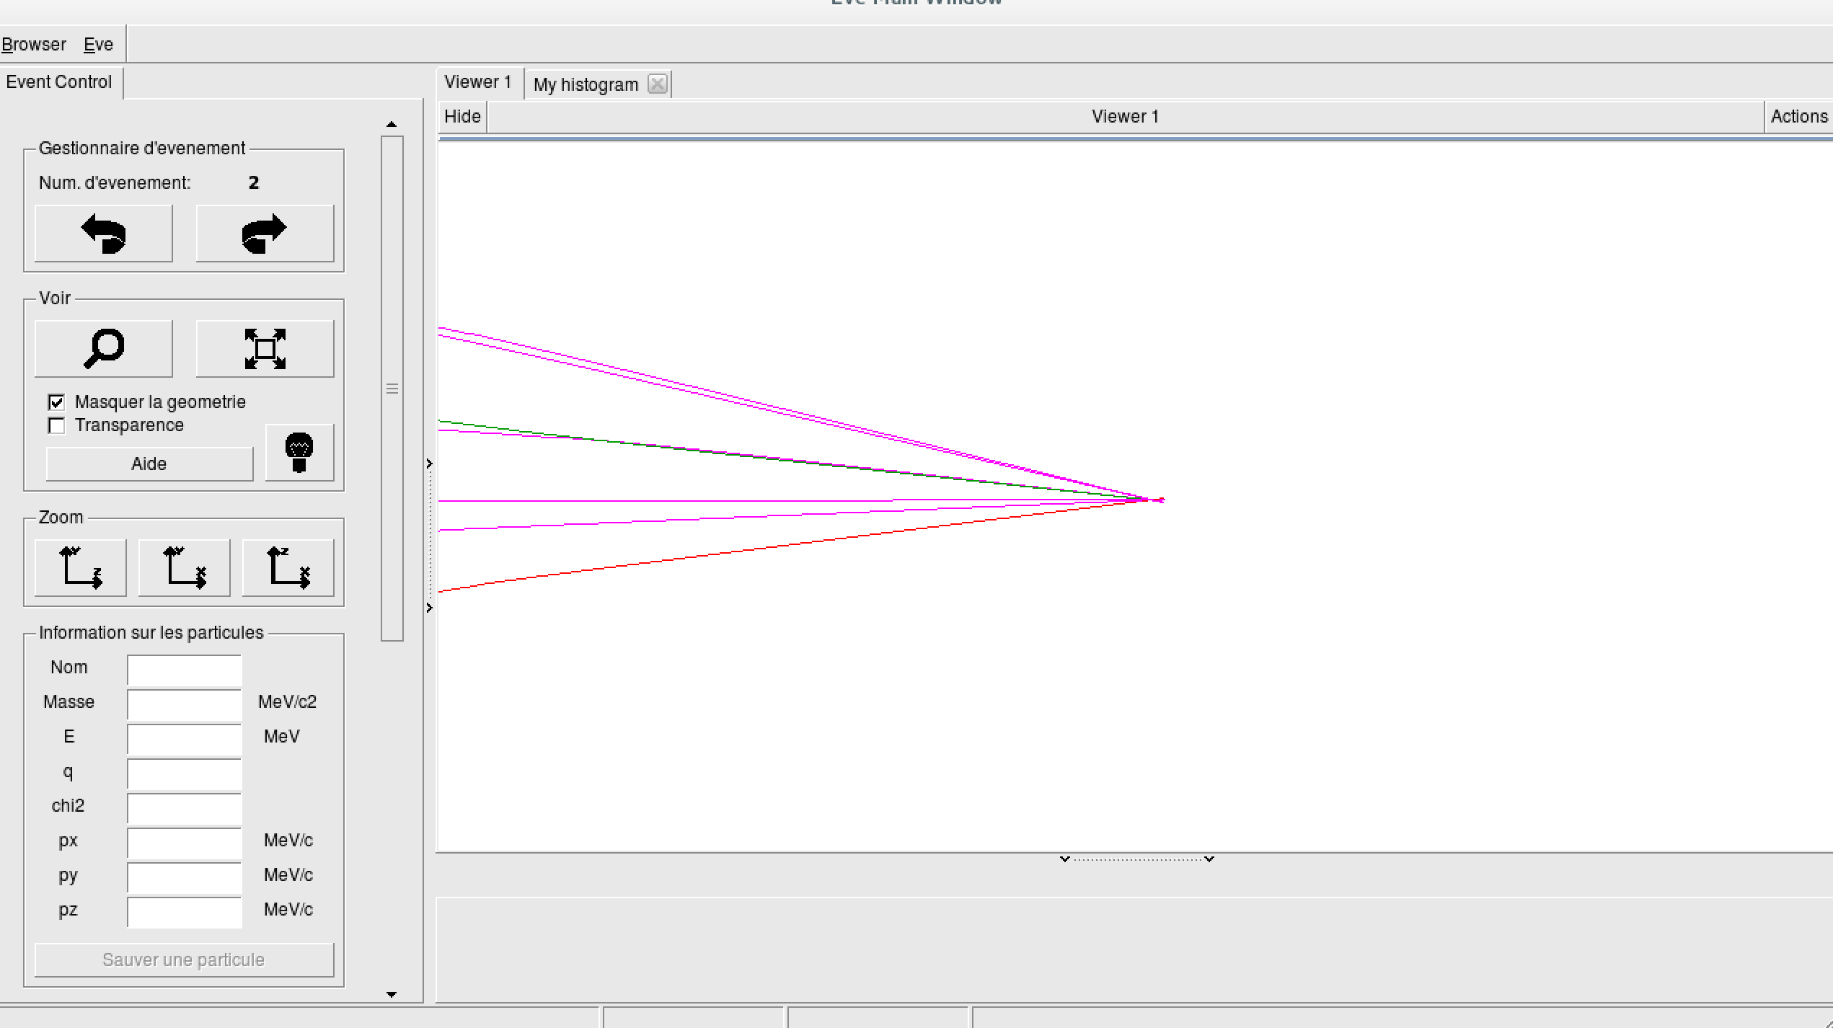

Slide 42


Slide 43
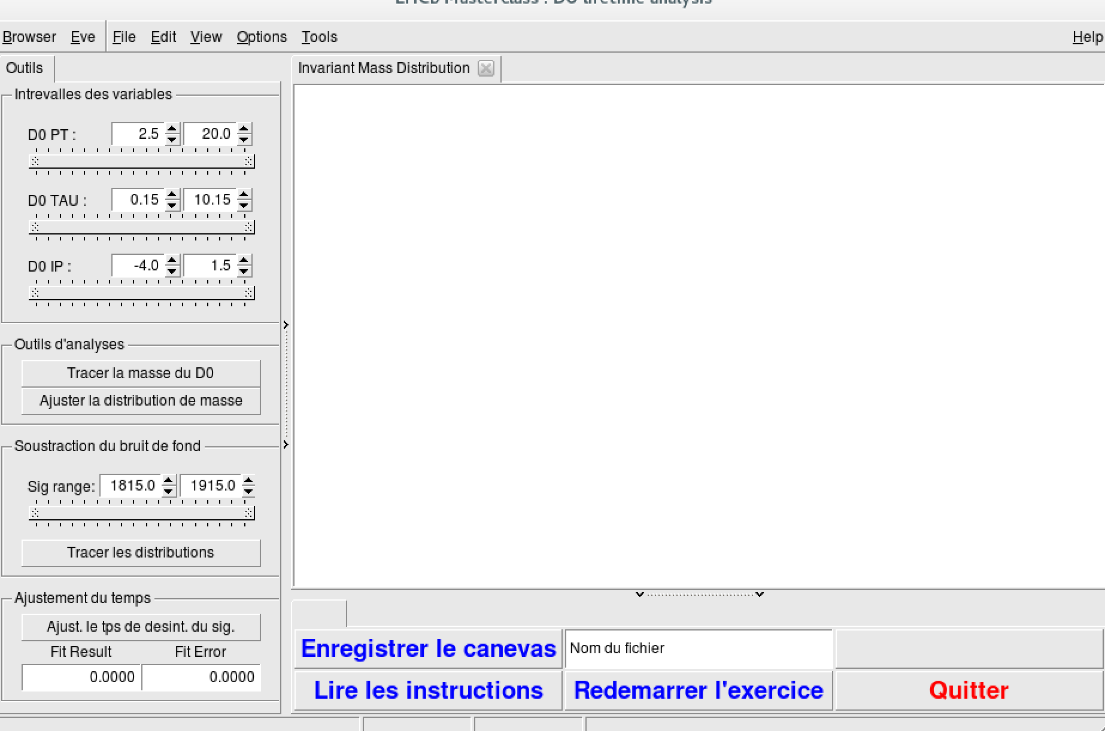

Slide 44
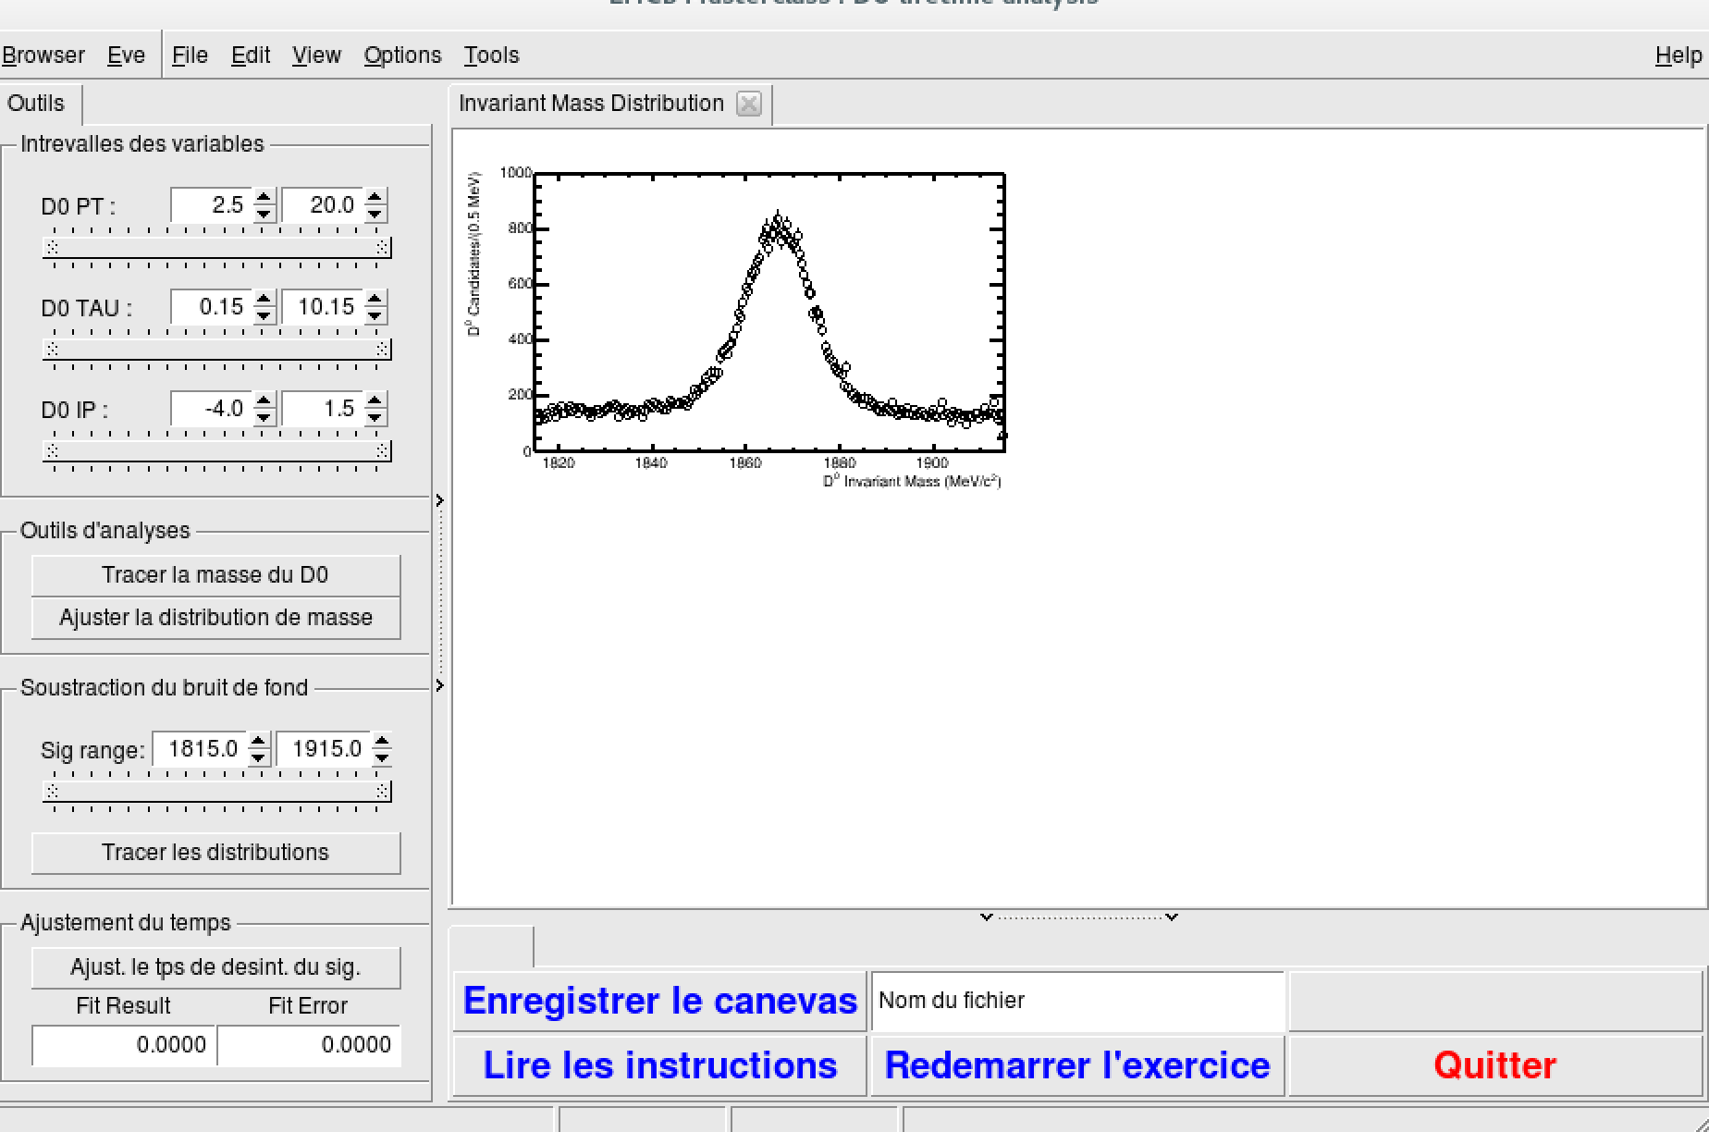

Slide 45
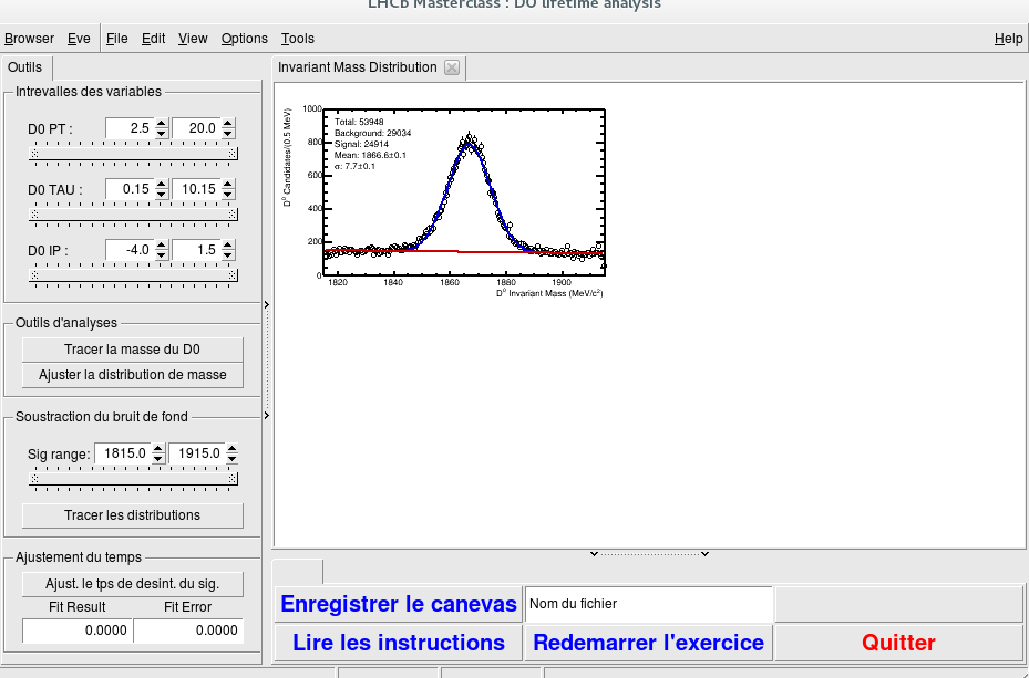

Slide 46
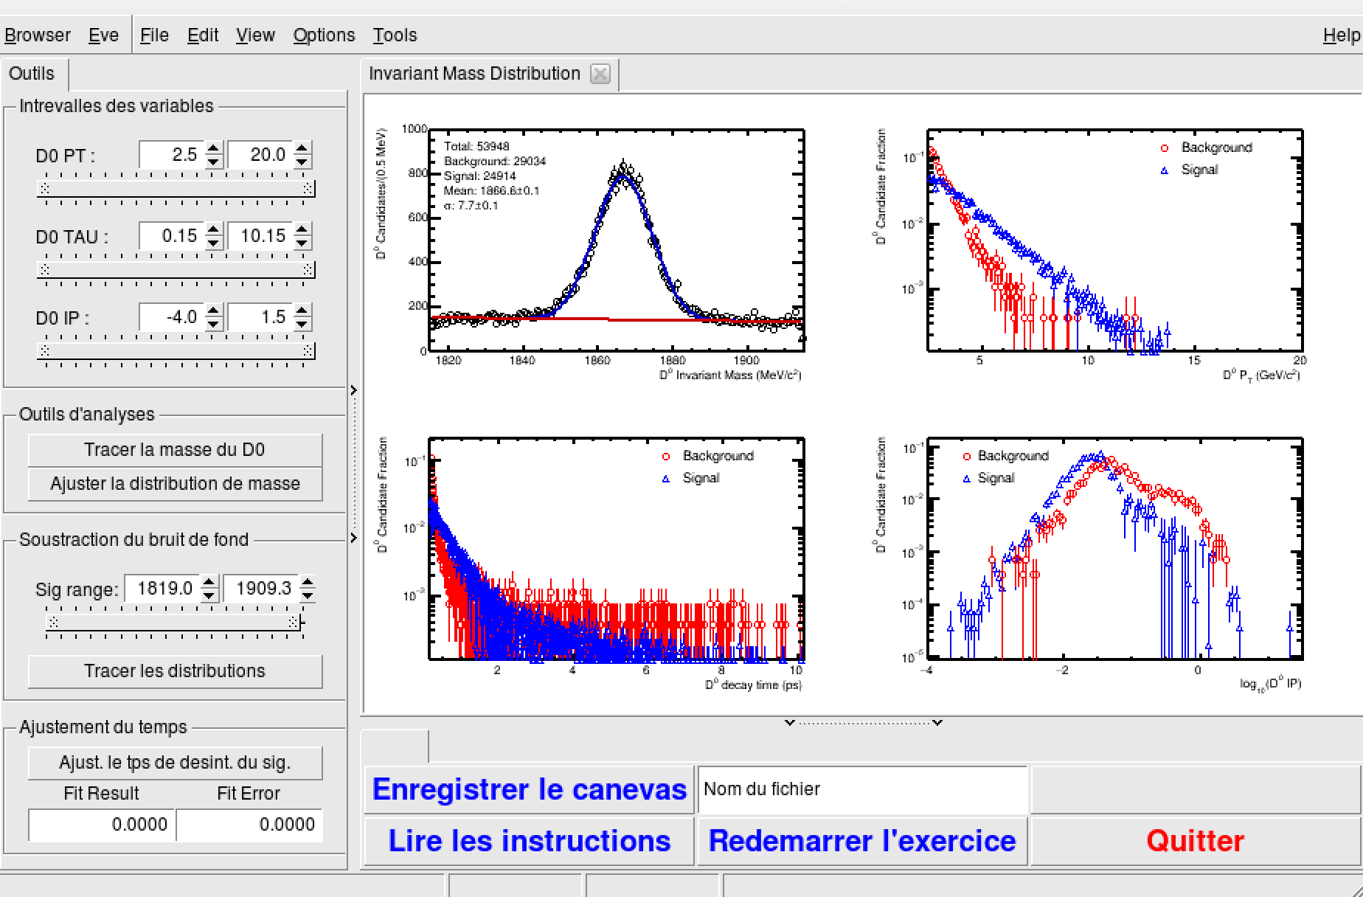

Slide 47
Paramètre d’impact
Collision
D⁰
90 degres

Slide 48
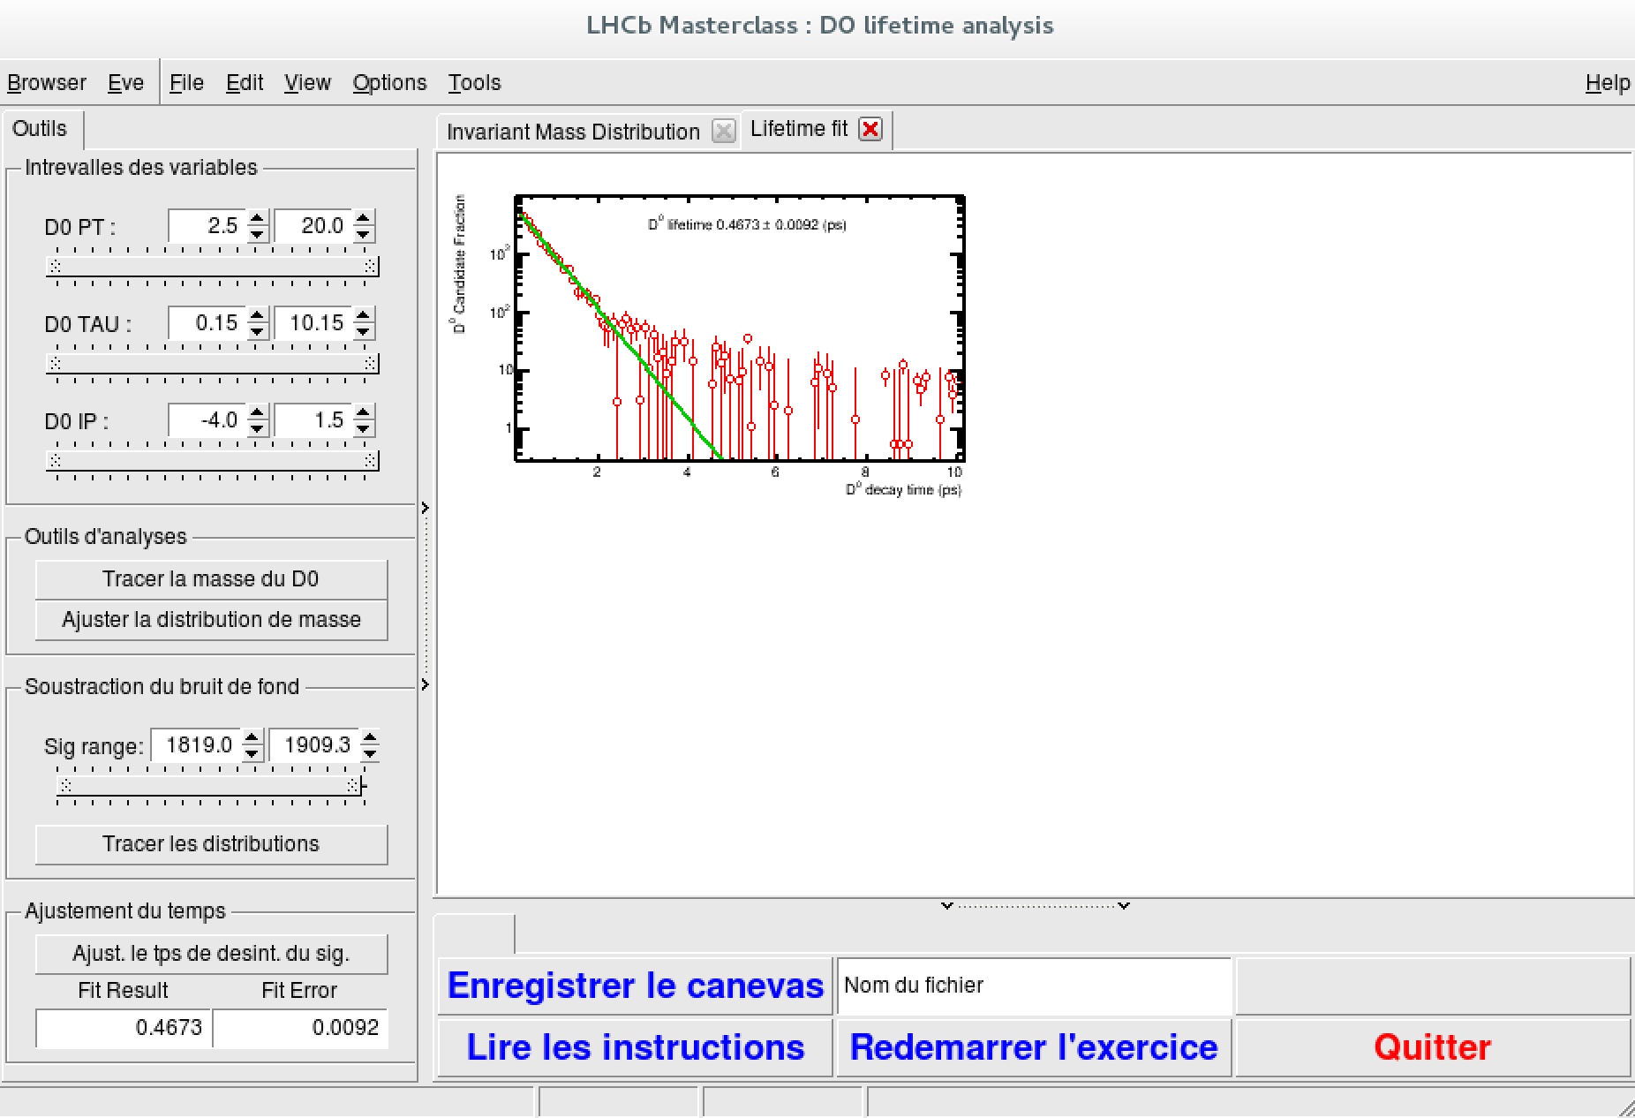

Slide 49
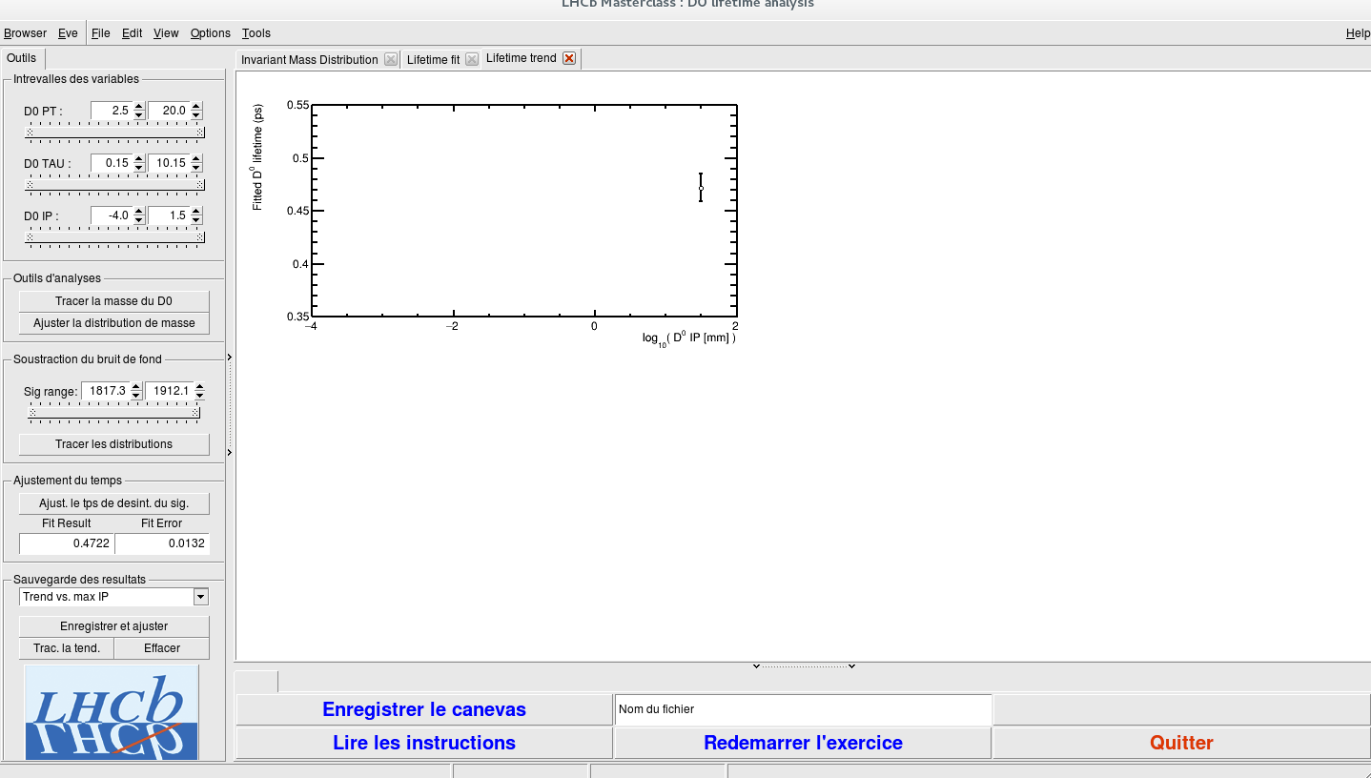

Slide 50


Rappels au cas où …
• L’ordinateur sert uniquement à réaliser les exercices LHCb
• Pas de « surf » sur internet
• On ne lit pas sa messagerie
• On n’envoie pas d’e-mails
• On ne met pas sa page Facebook à jour
• On ne télécharge rien, ni chanson, ni film, ni …
• Pas de jeu en ligne
• Etc. Etc. Etc.
→ En fin de journée vous présenterez vos résultats à d’autres lycéens et à des chercheurs du LHC !
→ A vous d’être scientifiques, productifs et … rigoureux !!!!

Slide 51

L’exercice – a vous de jouer !
Le but de l’exercice est :
Vous donnez un aperçu des données du LHC.
Vous apprendre à sélectionner des particules détectées par LHCb.
Vous apprendre à “ajuster” les données pour mesurer des propriétés des particules.
Vous apprendre ce que sont les effets systématiques dans une mesure.

Slide 52
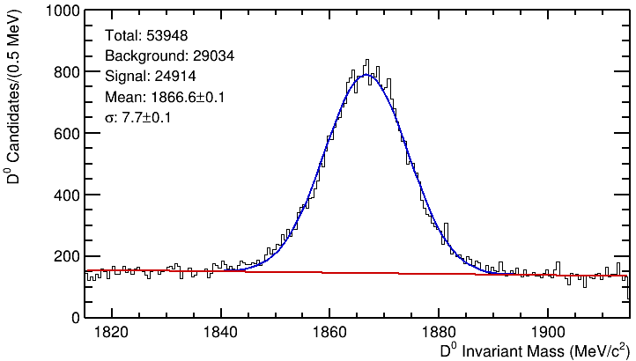
Données pour l’exercice
Evénements D⁰→Kπ des données de 2012, on commence par la distribution de la masse invariante.

Slide 53
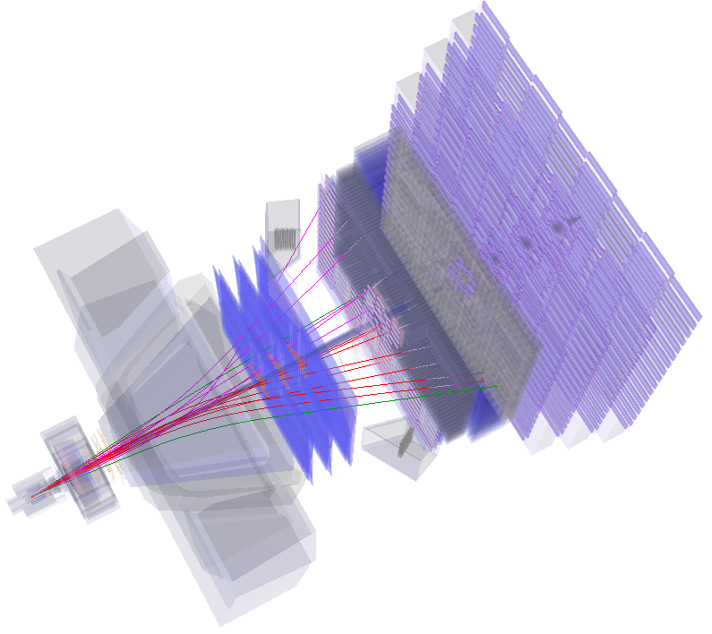
Event display
LHCb est un détecteur instrumenté vers l’avant, il est difficile de regarder tout le détecteur en même temps. On fait des Zooms près du point d’interaction pour trouver des vertex déplacés.

Slide 54
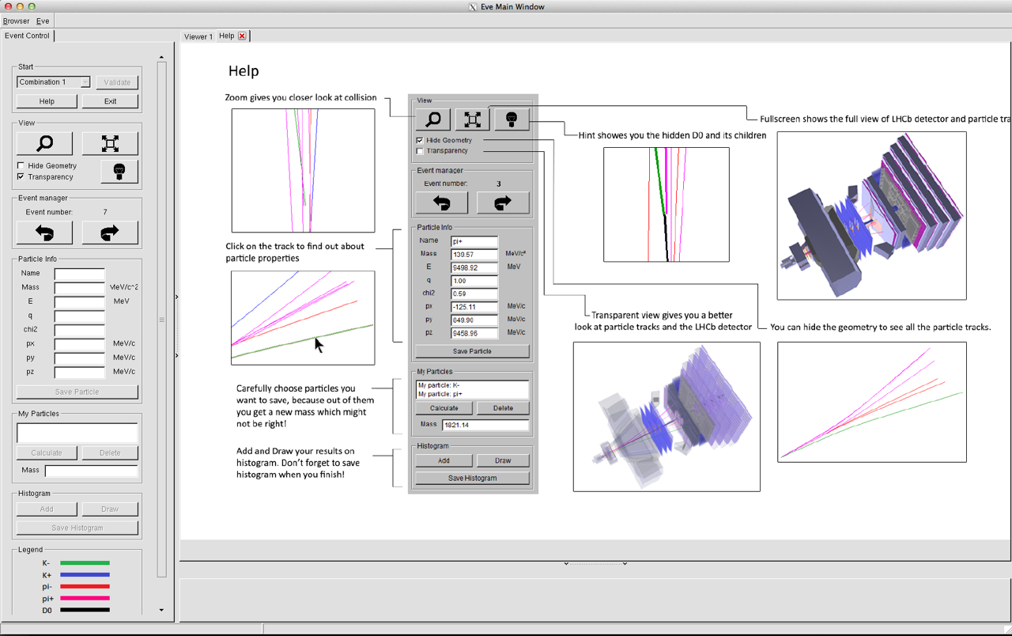
Les outils pour l’analyse

Slide 55
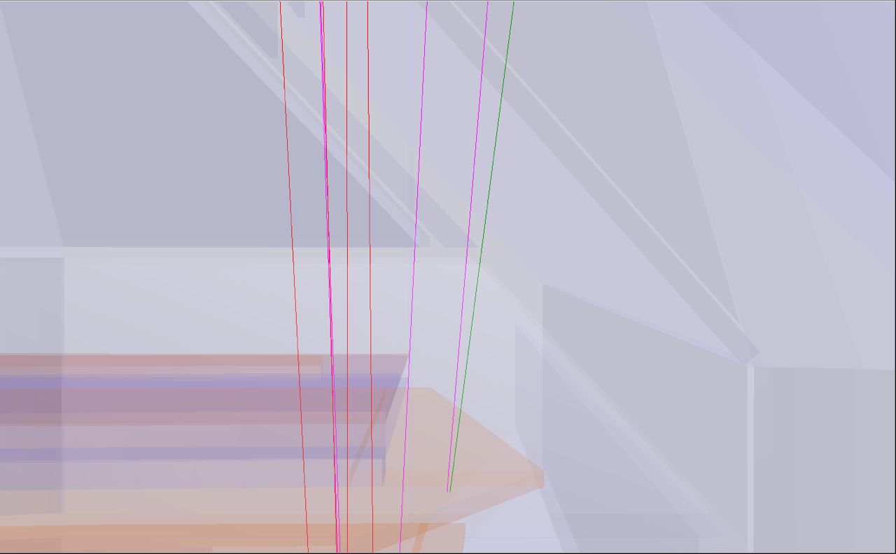
Un événement “simple”
On arrive a isoler
simplement les
deux traces du D⁰

Slide 56
Quelle est la précision de ma mesure?
Il n’y a pas de règle absolue !
En l’absence de bruit de fond et pour un échantillon contenant N événements de signal, alors on peut mesurer les propriétés du signal, comme le temps de vie avec une précision relative de (100/√N)%
100 Evénements → précision de 10.0%

Slide 57
Quelle est la précision de ma mesure?
Il n’y a pas de règle absolue !
En l’absence de bruit de fond et pour un échantillon contenant N événements de signal, alors on peut mesurer les propriétés du signal, comme le temps de vie avec une précision relative de (100/√N)%
100 Evénements → précision de 10.0%
10000 Evénements → précision de 1.00%

Slide 58
Quelle est la précision de ma mesure?
Il n’y a pas de règle absolue !
En l’absence de bruit de fond et pour un échantillon contenant N événements de signal, alors on peut mesurer les propriétés du signal, comme le temps de vie avec une précision relative de (100/√N)%
100 Evénements → précision de 10.0%
10000 Evénements → précision de 1.00%
1000000 Evénements → précision de 0.10%

Slide 59
Quelle est la précision de ma mesure?
Il n’y a pas de règle absolue !
En l’absence de bruit de fond et pour un échantillon contenant N événements de signal, alors on peut mesurer les propriétés du signal, comme le temps de vie avec une précision relative de (100/√N)%
100 Evénements → précision de 10.0%
10000 Evénements → précision de 1.00%
1000000 Evénements → précision de 0.10%
100000000 Evénements → précision de 0.01%

Slide 60
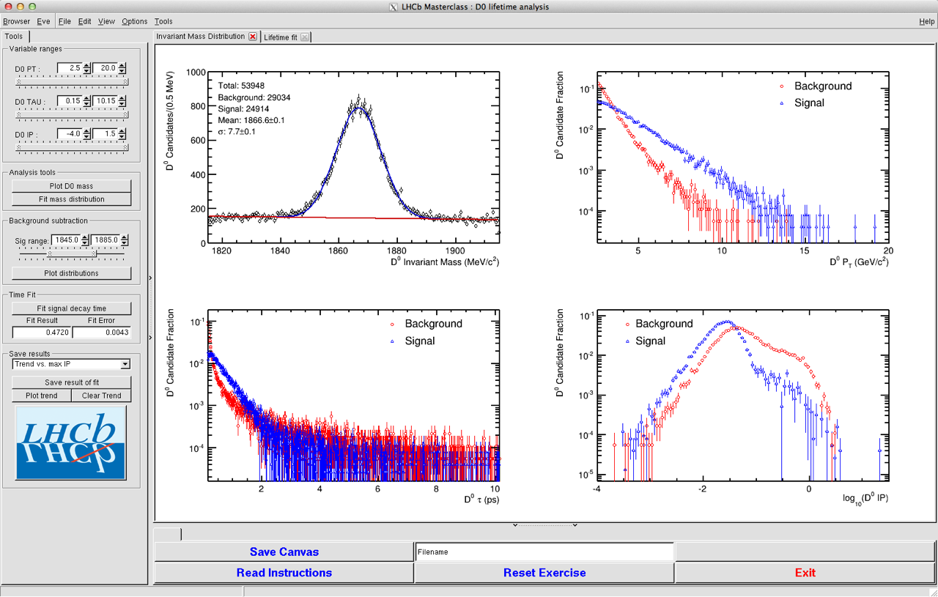
Estimer le temps de vie du D⁰ !
Un fois que vous aurez fini de chercher des événements, vous allez utiliser un plus gros échantillon de données pour mesurer le temps de vie du D⁰.

Slide 61
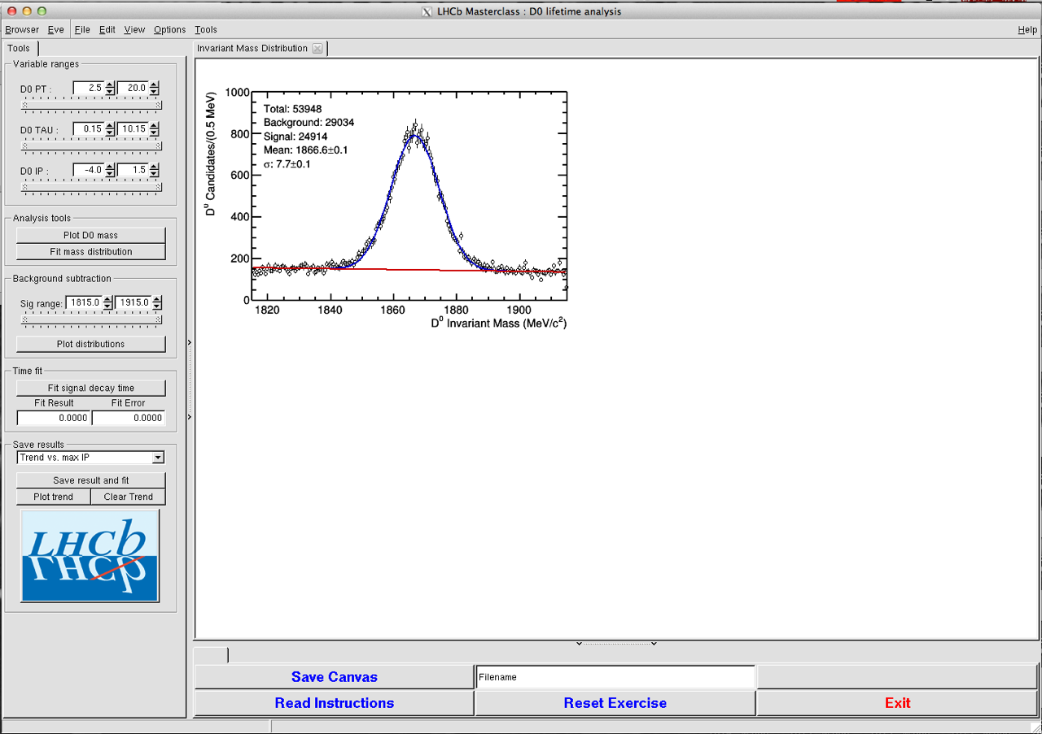
Ajuster la masse
La première étape est
d’ajuster la masse
pour identifier
le signal et le bruit de fond

Slide 62
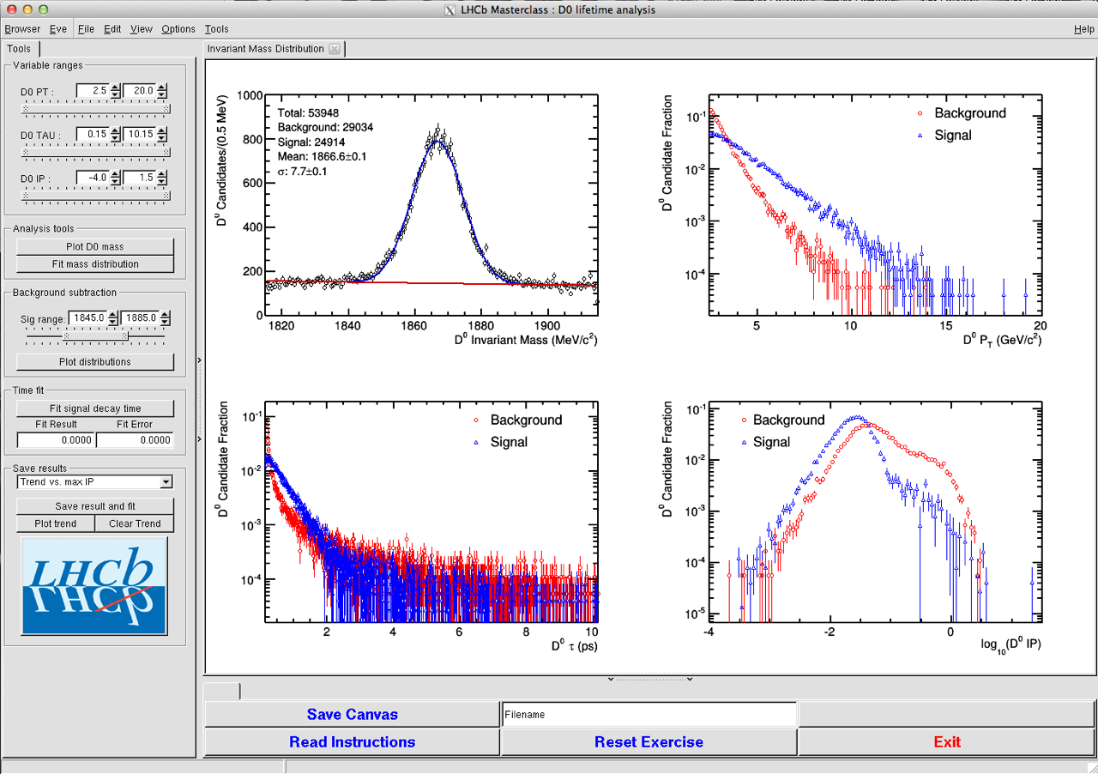
Afficher les distributions des autres variables
Maintenant, vous pouvez estimer les distributions des autres variables du signal et du bruit de fond

Slide 63
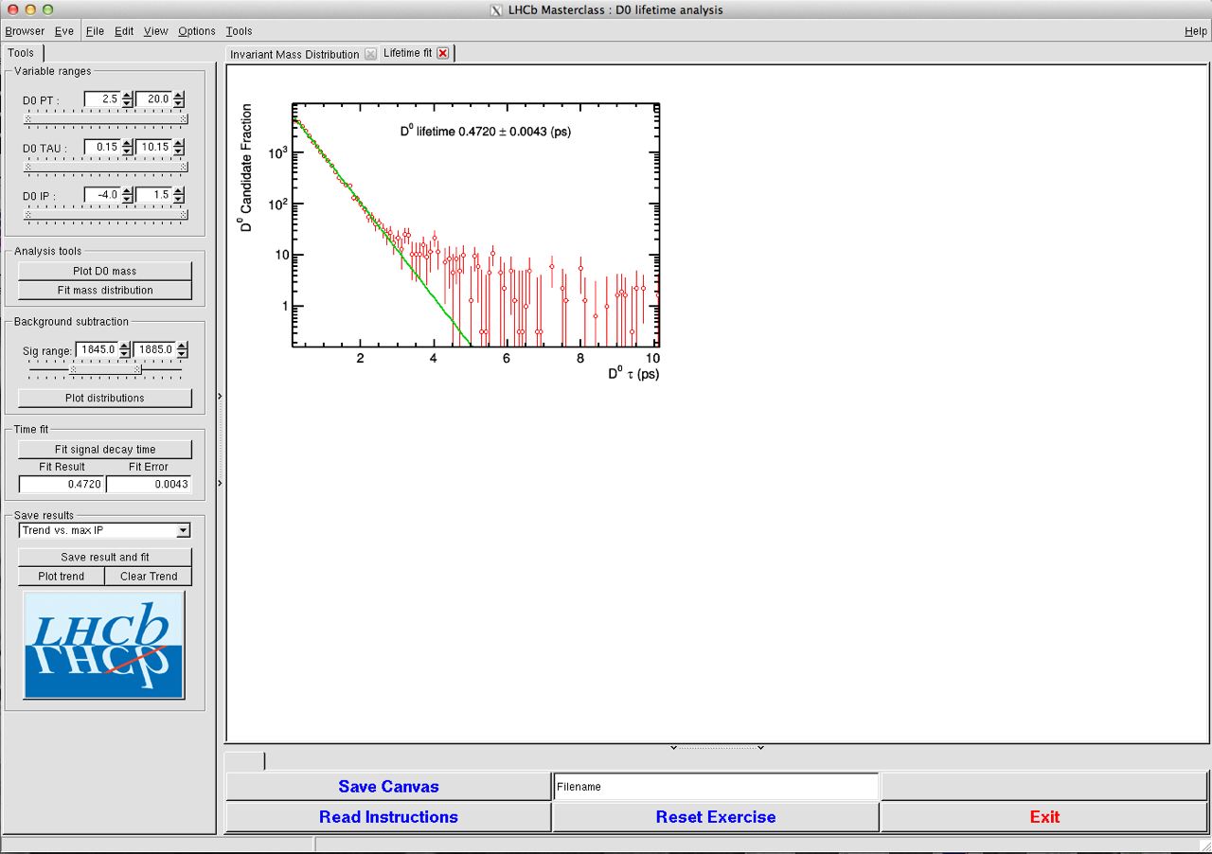
Afficher les distributions
On fait la mesure du temps de vie du D⁰ ! Est ce que votre resultat est en accord avec le PDG?

Slide 64
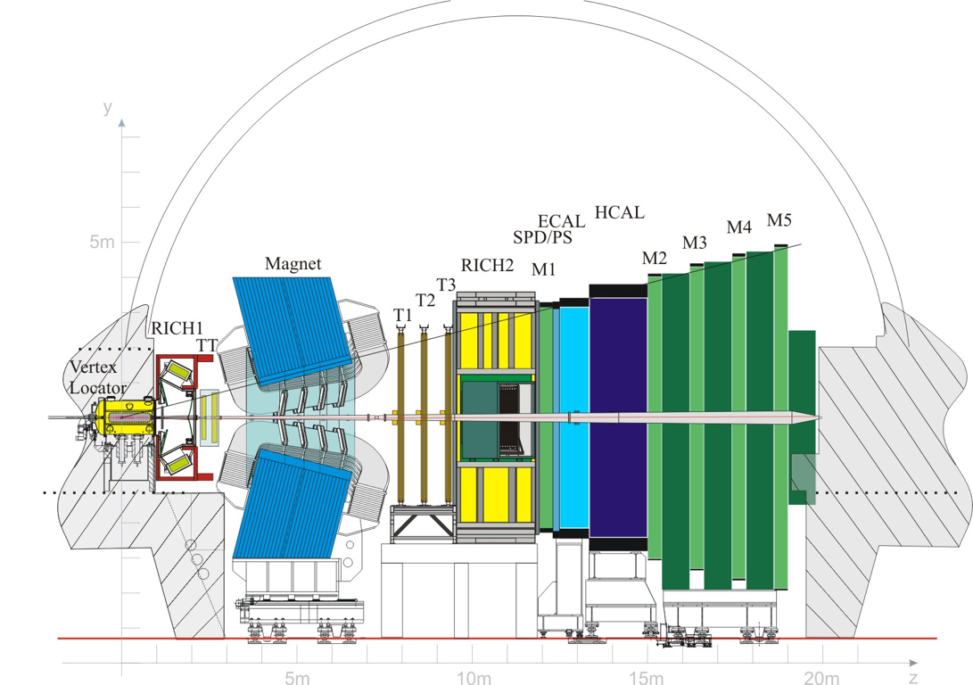

LHCb @ LHC
Transverse
Faisceau
pT = impulsion transverse
ET = energie transverse
$$\vec{p}=m\vec{v}$$

Slide 65
LHCb @ LHC
ELECTRONS
PHOTONS
Transverse
Beam
Chaque particule dépose son énergie dans les différents sous-détecteurs.

Slide 66
LHCb @ LHC
ELECTRONS
PHOTONS
HADRONS
Transverse
Beam
Chaque particule dépose son énergie dans les différents sous-détecteurs.

Slide 67
LHCb @ LHC
ELECTRONS
PHOTONS
HADRONS
MUONS
Transverse
Beam
Chaque particule dépose son énergie dans les différents sous-détecteurs.

Slide 68
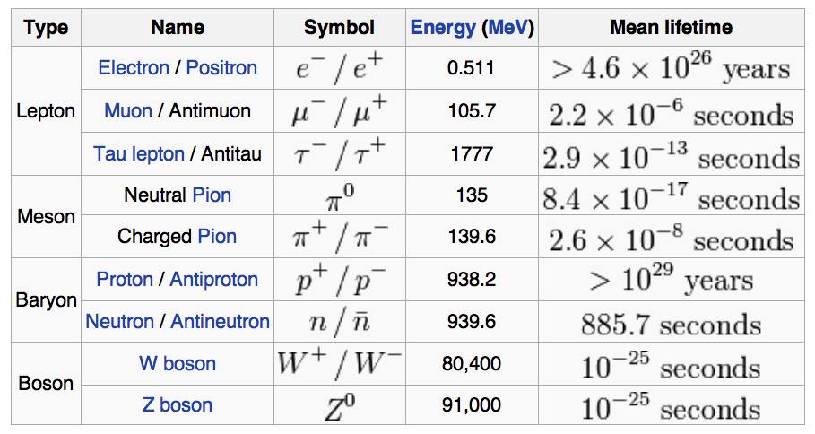
Combien de temps vit une particule?
Les durées de vie sont très variées : vous allez en mesurez une particulièrement petite..

